Slide 1
SIMÓN MARCHÁN FIZ
Catedrático Emérito de Estética y Teoría de las Artes- Académico de Númer de la RealAcademia de Bellas Artes de San Fernando (Madrid)

Slide 2
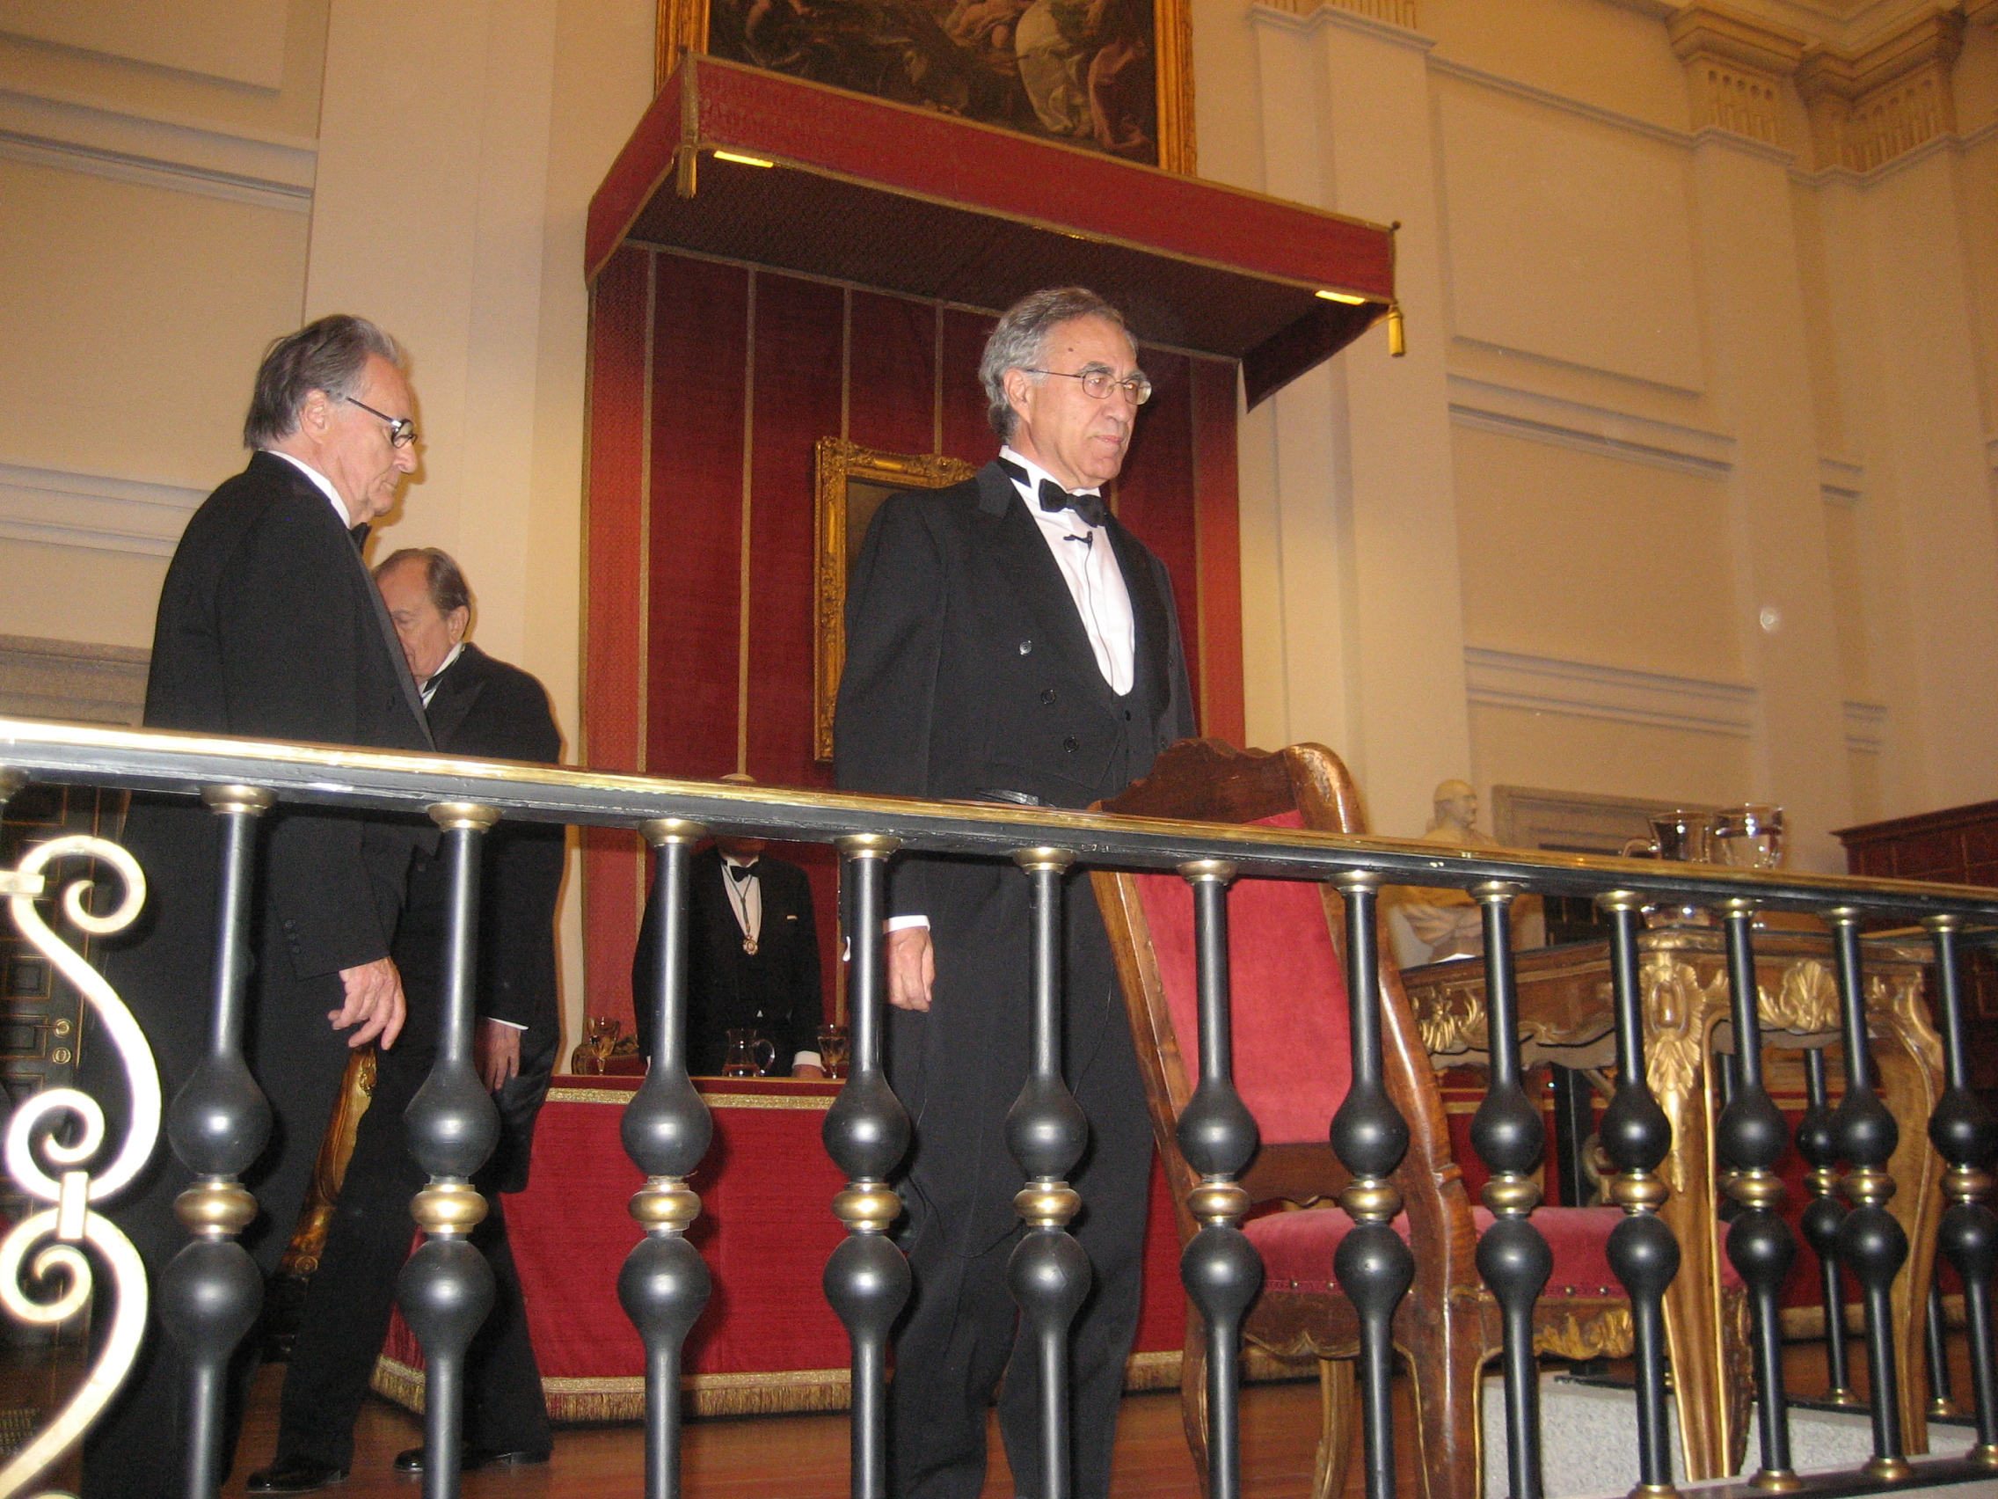
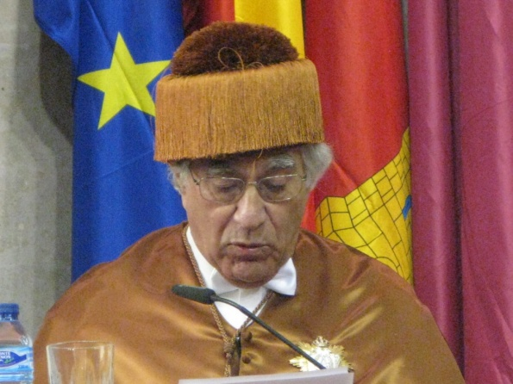
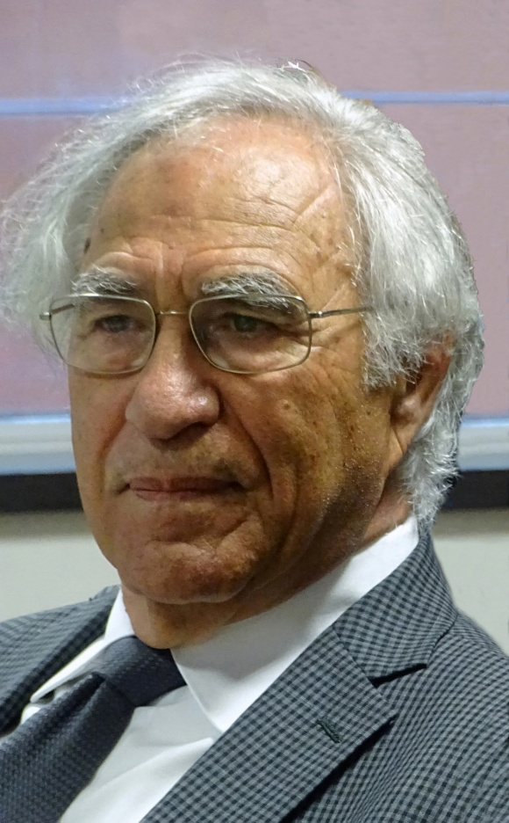
Simón Marchán Fiz, ingreso en la RABSF, 2007/ DHC, Universidad de Valladolid,2017 /2020

Slide 3














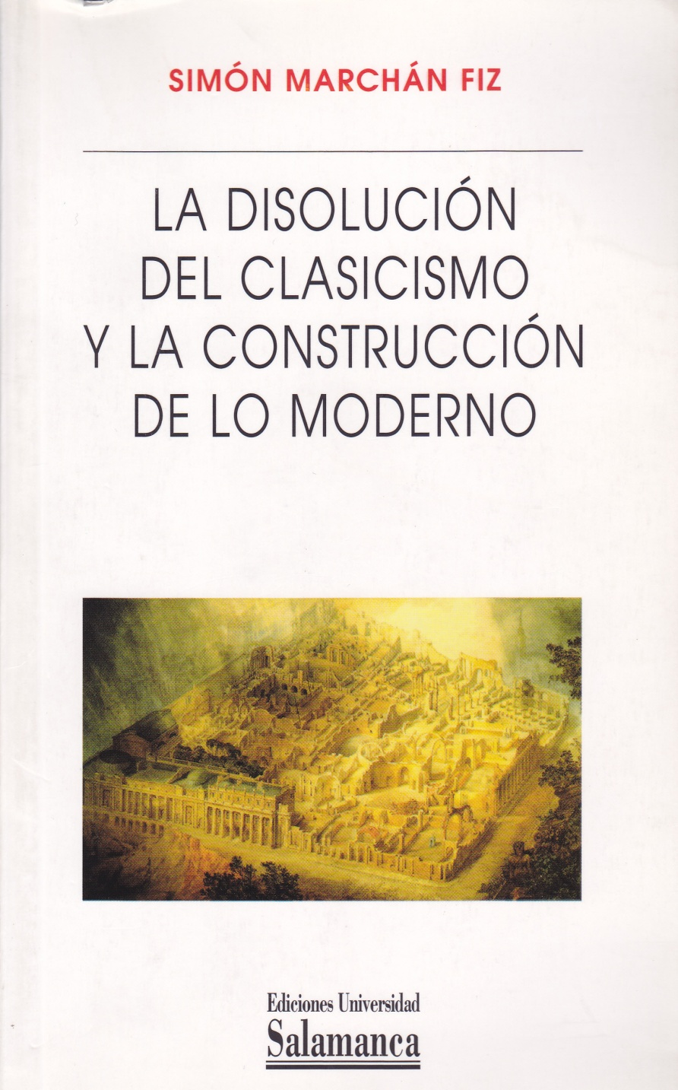
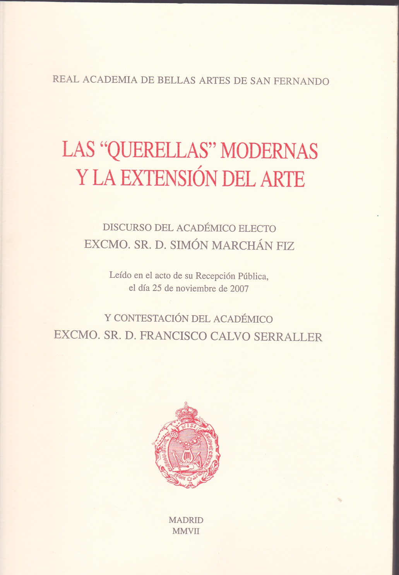


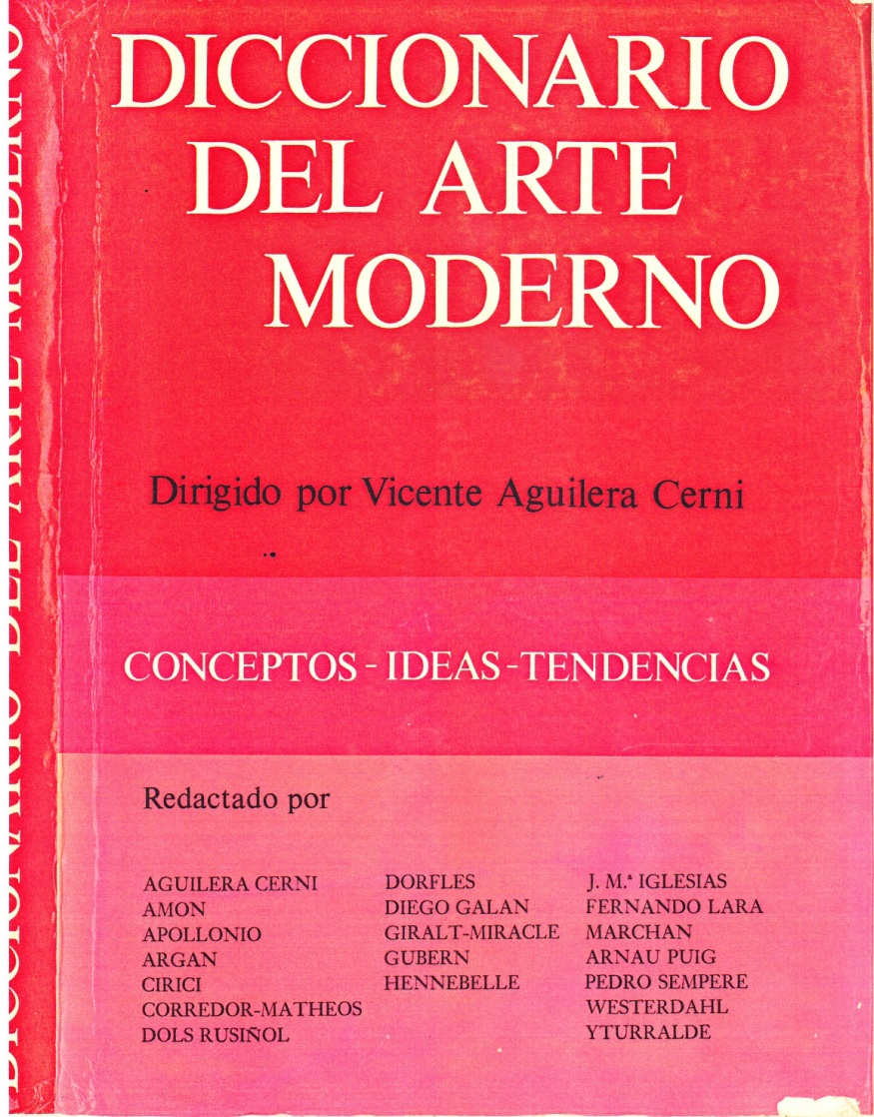
SIMÓN MARCHÁN FIZ, CATEDRÇATICO DE ESTETTICA Y TEORIA DE LAS ARTES
ALGUNA PUBLICACIONES

